Slide 1
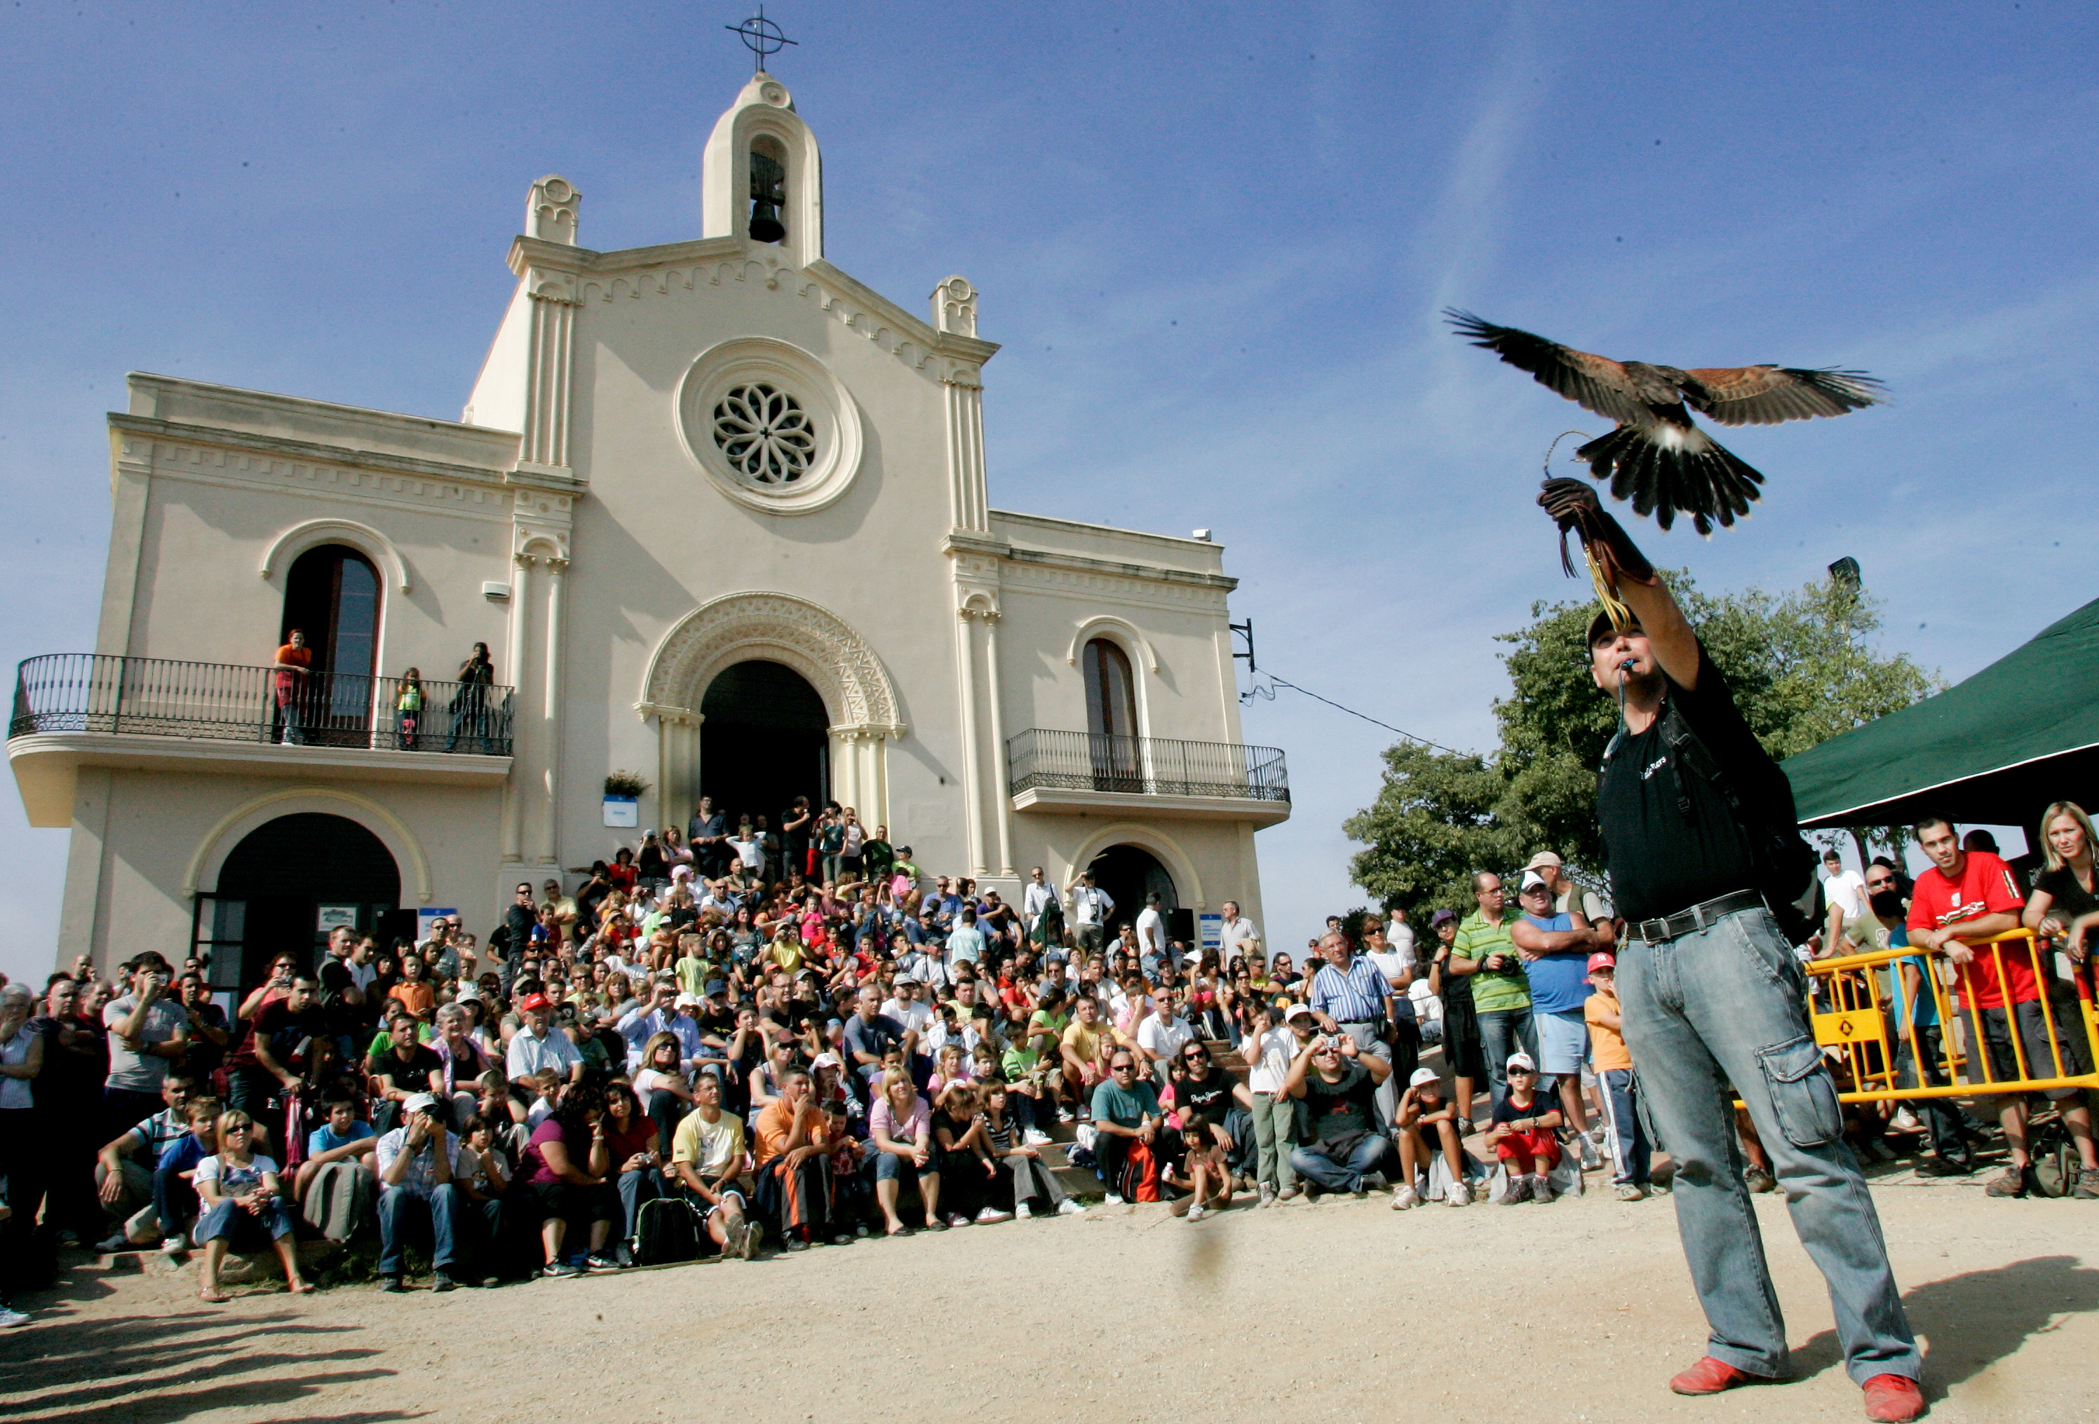
La influencia del lenguaje de los políticos en el municipio barcelonés de Sant Boi de Llobregat Proyecto de Data Science Cristina Cosma

Slide 2
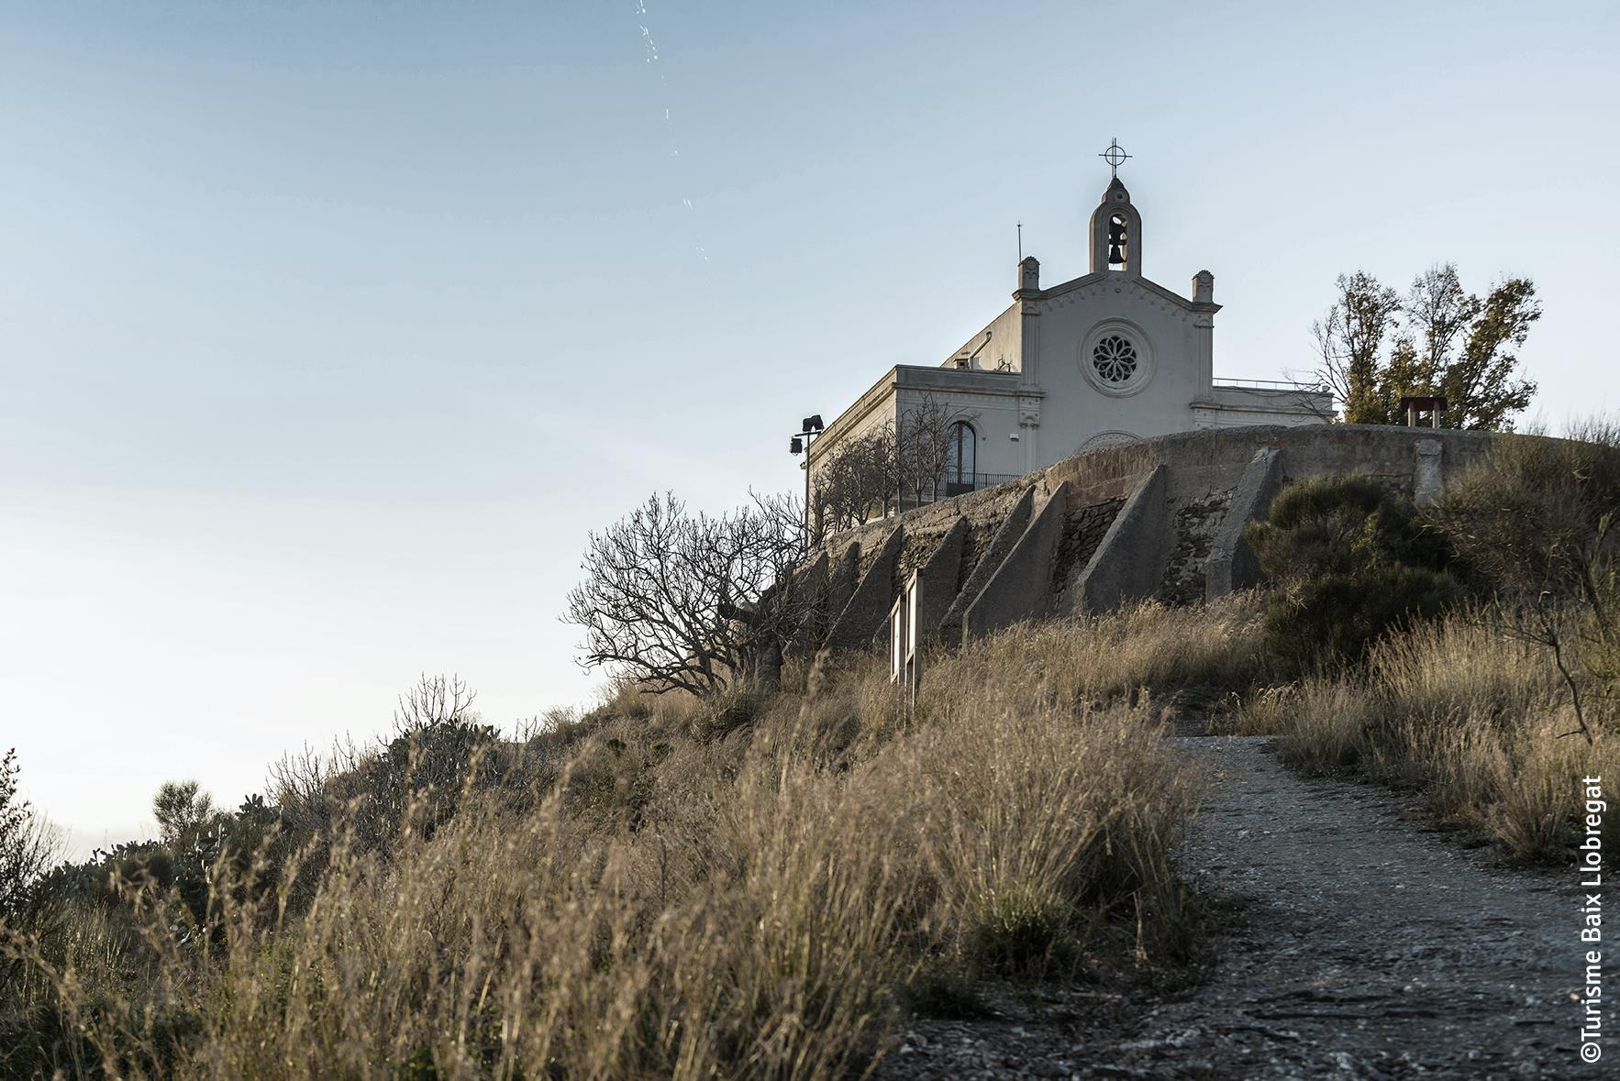
Tabla de contenidos
Idea y objetivos del proyecto
Etapas del proyecto
Puesta en contexto
Presentación del conjunto de datos
Explicación de los análisis, transformaciones y métodos
Descripción y visualización de los resultados
Conclusiones
Limitaciones
Próximos pasos

Slide 3
Objetivos del proyecto
Objetivo general:
Analizar el sentimiento en el lenguaje de los políticos para averiguar si éste influye en su popularidad.
Objetivos específicos
Descubrir cuál es el sentimiento principal que se desprende de cada texto por persona, partido y fecha
Construir un conjunto de datos propio para los fines del proyecto
Aplicar ciertas funciones propias del lenguaje natural (NLP) de los textos
Analizar las palabras más frecuentes y el sentimiento que revela cada texto en su conjunto
Comparar estadísticamente y relacionar los datos, en tiempo y en cantidad con la evolucón de estas personas y de las formaciones políticas que representan a nivel municipal

Slide 4
Esquema de procesos y actividades en este proyecto
Entender la problemática
Recolectar datos
Explorar y analizar datos
Evaluar primeros resultados
Pre-procesar
textos
Optimizar y
ajustar
Validar resultados
Pensar
más allá
Recopilar información
+
Descubrir
+
Poner en contexto
+
Definir objetivos
Instalar y cargar modelos
+
Hacer pruebas
+
Data Mining 1
(texto)
+
Crear
Base de datos
Analizar datos para obtener información
+
Visualizar
+
Corregir errores
Data Mining 2
+
Optimizar
código y
BBDD
+
Verificar
+
Buscar sentido 1
Transformar datos
+
Nuevas columnas
(SIA, NLP, token...)
+
Ampliar
Base de datos
Buscar sentido 2
+
Revisar
expectativas
+
Descartar
+
Últimas visualizaciones y análisis
(worcloud,
word freq.)
Resultados ~contexto
~conocimiento
+
Comprobar
objetivos
+
Sacar conclusiones
+
Storytelling
Pensar en mejoras
+
Emotion / Sarcasm
detection
+
ML
+
Otras aportaciones

Slide 5
Idea general e hipótesis de partida 1/3
Después de observar que algunos personajes políticos como la alcaldesa y algunos regidores en Sant Boi de Llobregat (Barcelona), permanecen en el ayuntamiento y en el pleno municipal durante 2, 3 o más mandatos y otros no, se decide :
Estudiar el papel del lenguaje en las relaciones entre personas políticas y los ciudadanos, intentando identificar patrones de lenguaje que puedan influir en la popularidad y el mantenimiento (o no) de éstos en el poder municipal.
Para ello se usarán técnicas de minería de datos, análisis estadístico y de texto, técnicas específicas de Procesamiento del Lenguaje Natural (NLP), como análisis de intensidad sentimiento (SIA).

Slide 6
Idea general e hipótesis de partida 2/3
La hipótesis de partida es que sí, el lenguaje importa, y queremos ver de qué manera o en qué medida.
Según las fuentes consultadas, el lenguaje utilizado en las comunicaciones de un político, puede tener un impacto significativo en su popularidad y en su éxito electoral en un pequeño municipio.
Algunas formas en las que el lenguaje puede influir:
1. Conexión emocional con los ciudadanos: El lenguaje positivo y empático puede ayudar a establecer una conexión emocional con los ciudadanos, lo que a su vez puede aumentar la popularidad del político. Los ciudadanos pueden sentirse más cercanos y comprendidos por un político que utilice un lenguaje que refleje sus preocupaciones y valores. Sin embargo, si el tono crítico se percibe como demasiado negativo o polarizador, podría alienar a algunos votantes y reducir las posibilidades de éxito electoral.

Slide 7
Idea general e hipótesis de partida 3/3
Algunas formas en las que el lenguaje puede influir (continuando):
2. Transparencia y credibilidad: El uso de un lenguaje claro, honesto y transparente puede aumentar la credibilidad del político y fortalecer la confianza de los ciudadanos en su liderazgo. Los ciudadanos valoran a los políticos que se comunican de manera abierta y transparente, y esto puede influir en su percepción y apoyo.
3. Impacto en la toma de decisiones electorales: El lenguaje utilizado en las comunicaciones políticas puede influir en la toma de decisiones electorales de los ciudadanos. Un lenguaje persuasivo y convincente puede motivar a los votantes a apoyar al político en las urnas, mientras que un lenguaje polarizante o alienante puede tener el efecto contrario.
4. Imagen pública y percepción de competencia: El lenguaje utilizado por un político puede contribuir a su imagen pública y a la percepción de su competencia y capacidad para gobernar. Un lenguaje claro, coherente y bien articulado puede proyectar una imagen de competencia y liderazgo, mientras que un lenguaje confuso o contradictorio puede socavar esa percepción.

Slide 8
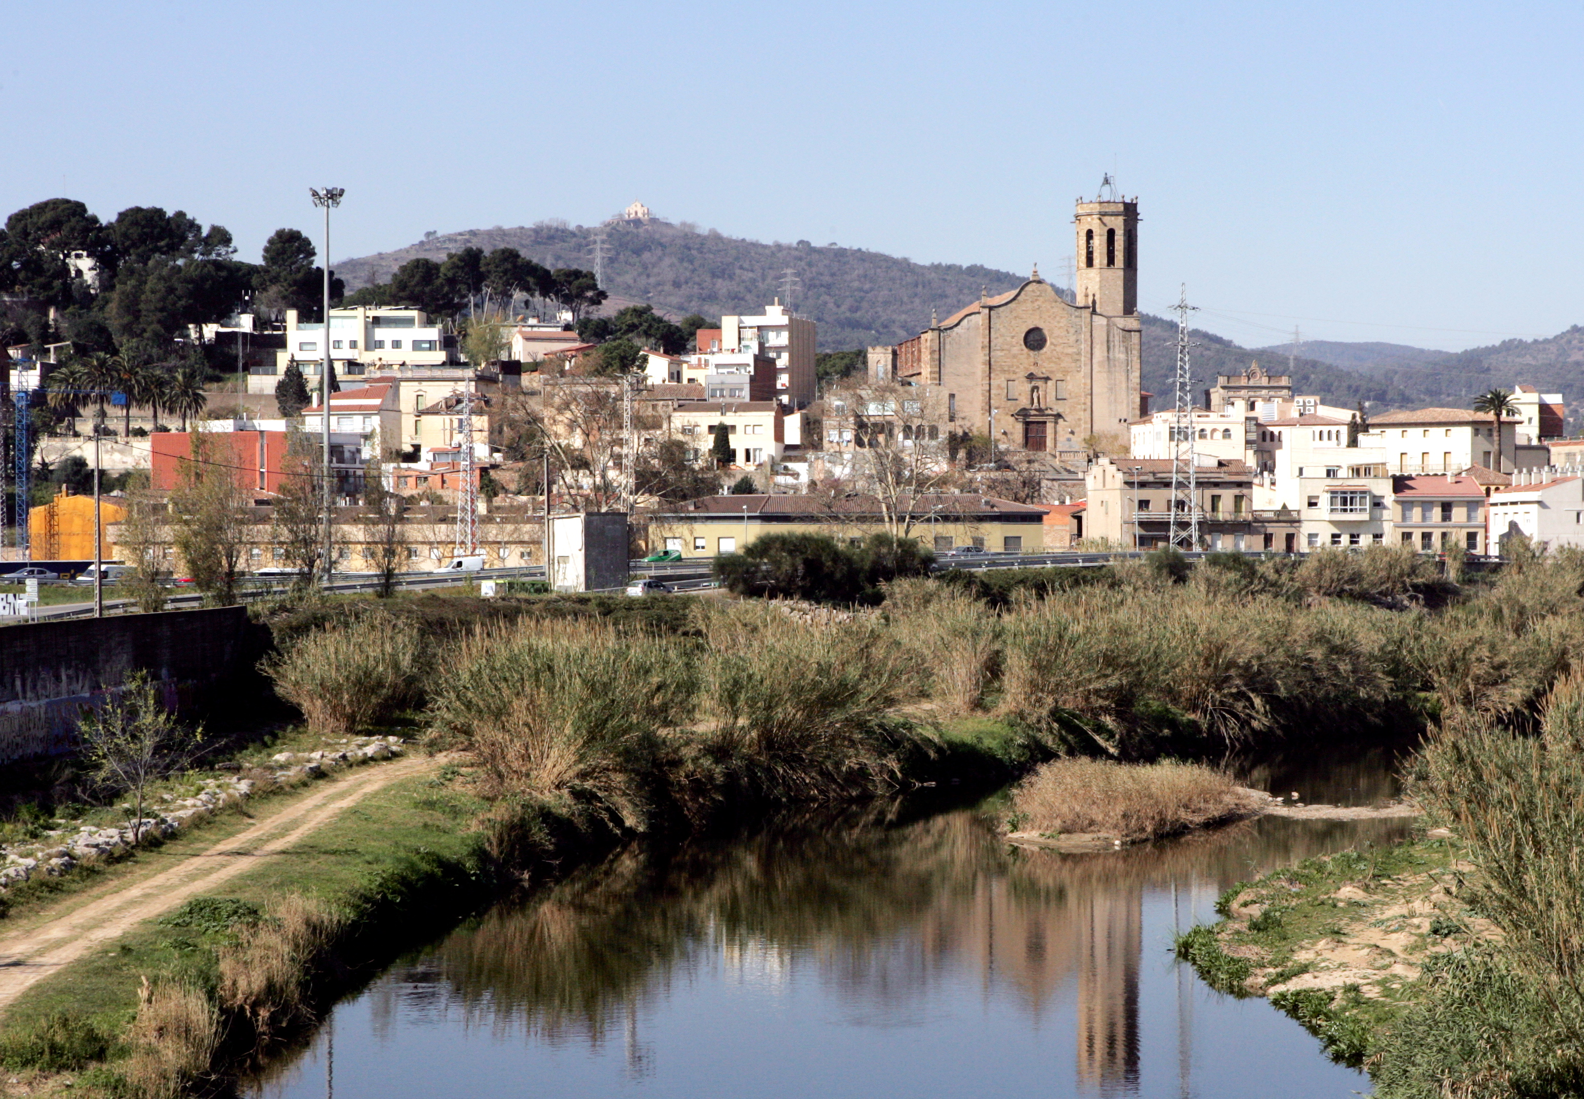
Puesta en contexto, exponer la problemática Sant Boi de Llobregat es un municipio de la comarca del Baix Llobregat situado cerca de Barcelona con una población de 85 mil habitantes La fuente de textos para este proyecto es : el periódico local mensual Viure Sant Boi url = "https://www.santboi.cat/Publi013.nsf/ca-VistaWebSumari-BASE?ReadForm&Clau=ViureSantBoi&Idioma=ca&ReadForm&Clau=ViureSantBoi&Idioma=ca"

Slide 9

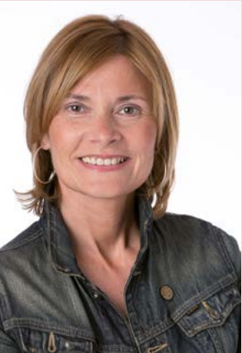

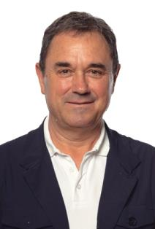
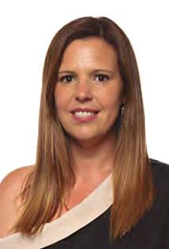
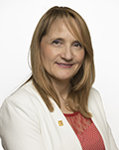


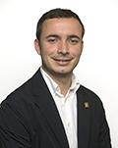
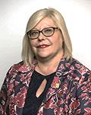
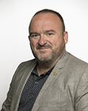


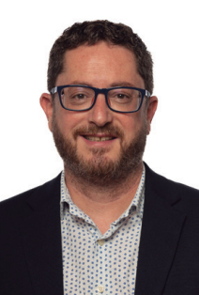



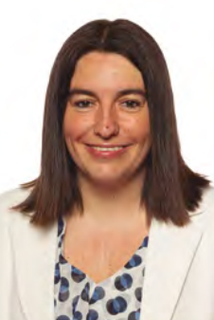
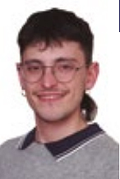
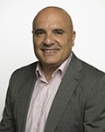

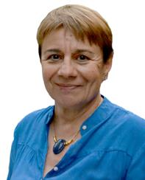





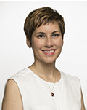



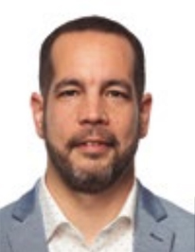
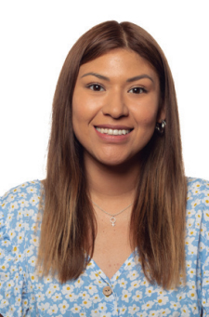
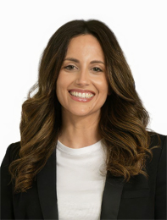
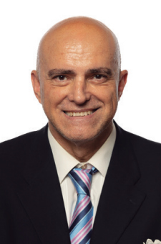
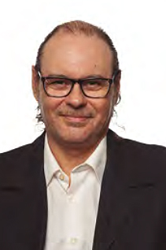
Personalidades políticas y partidos cuyos textos se analizan
A partir del Viure Sant Boi 2022 - 2023
Alcaldia
Lluïsa Moret
José Ángel Carcelén
Elisabet Latorre
Salut González
Sensi Domínguez
José Manuel González
Marc Aguilà
Antonia Barragán
Javier López
No Adscrita
Jaume Sans
Miquel Salip
Andrea Martínez
Jordi
Vilar
Mireia
Mendoza
Quim
Almeida
Lluís
Tejedor
Carles Campdepadrós
Olga
Puertas
Alba
Martínez
Xavier Alejandre
Jorge Romero
Daniel Martínez
Álex
Pérez
Cristina Serna
Natalia Ortega
Juan José García
José
Algarín

Slide 10
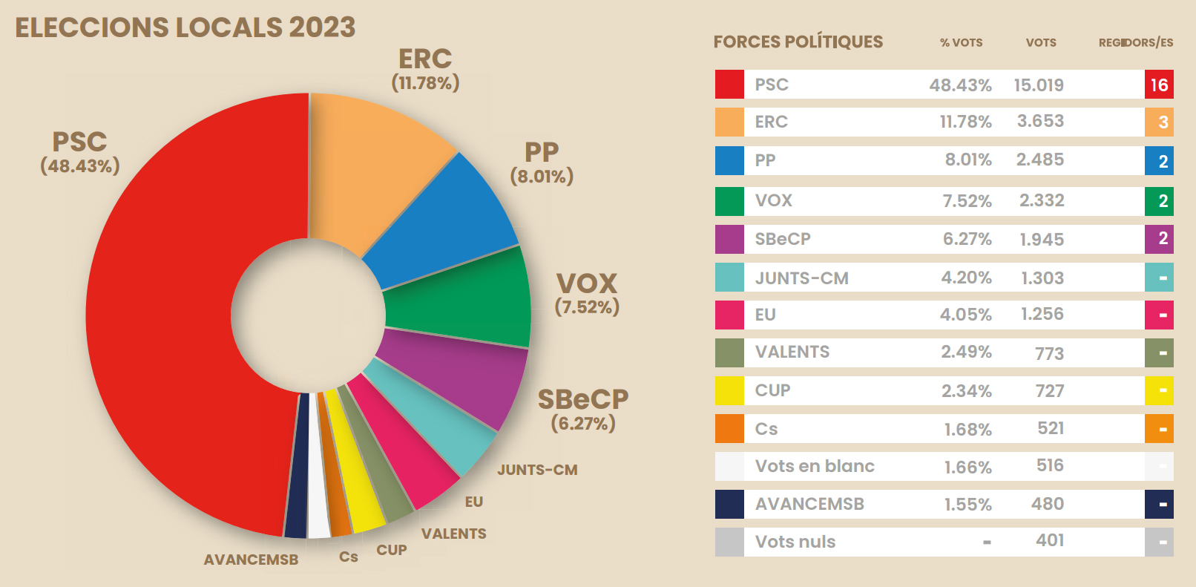
Puesta en contexto: resultados municipales mayo 2023 Sant Boi de Llobregat
40 años de PSC, con 4 alcaldes
Sólo 50 % del censo participó en las municipales de 2023, menos que en 2019
Todos han perdido 2-3 escaños, menos PSC, PP y Vox, que han subido mucho.
PSC con Lluïsa Moret como alcaldesa: gana por mayoría absoluta con 16 escaños en 2023 (eran 13 en 2019)
Salen del pleno Ciutadans (Cs) y Olga Puertas (N.A.)
Se fusionan algunos de En Comú y Podem (forman SBeCP)
Vuelve el Partido Popular (PP)
Entra por primera vez en el pleno Vox

Slide 11
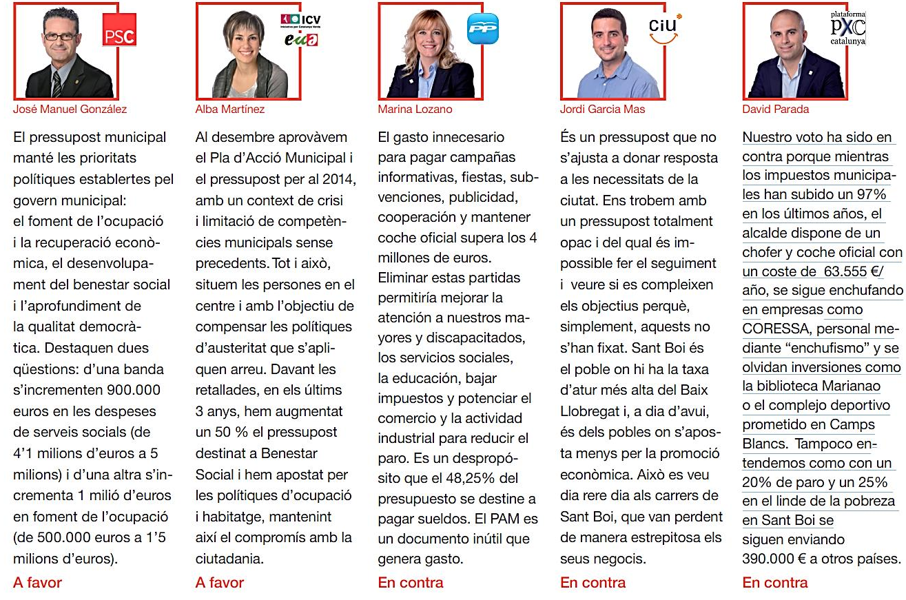

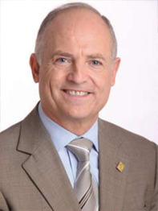



2013. Tensiones en el Ayuntamiento. El alcalde es cuestionado por la oposción y parte de la opinión pública, donde regidores de varios partidos (PP, CiU, PxC) le son especialmente críticos por estas razones : gestión de presupuestos, priordades, "malgastar, poco fomento de la economía local, muchas empresas públicas en el municipio, sueldos públicos, subida de impuestos, pasividad ante los desafíos y el contexto de crisis económica desde el 2008.
!?
Jaume_Bosch
Alcalde
2007- … ?
Es apoyado sólo por su partido el PSC e ICV-EU.
Le cuesta obtener colaboración.
El PSC de Sant Boi es criticado por sus decisiones y su longevidad y necesita renovarse para mantenerse en el poder.

Slide 12
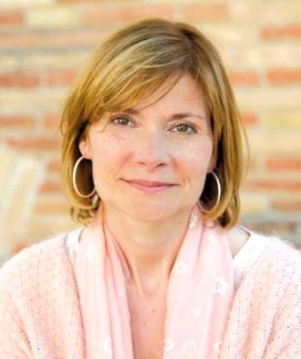





Renuncia y transición en el partido = nueva imágen y liderazgo más cercano. Lluïsa Moret i Sabidó se convierte en la nueva alcaldesa mientras espera elecciones 1.5 año más tarde. Ella decide ser cercana al pueblo. Instala su oficina en un centro cívico para que los ciudadanos puedan citarse con ella, visita los comercios, pacta acuerdos.
!?
Alcaldia
Jaume_Bosch
Alcalde
2007-2014
(renuncia al cargo 1.5 año antes de las elecciones)
Lluïsa Moret
Teniente de alcalde
Hasta - 2013
Lluïsa Moret
Alcaldesa en funciones 2014-2015
Saldrá elegida en el 2015-presente

Slide 13
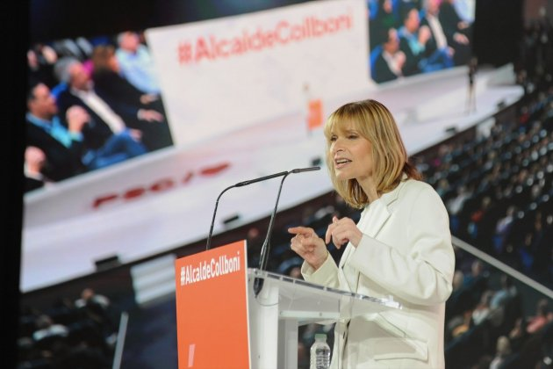
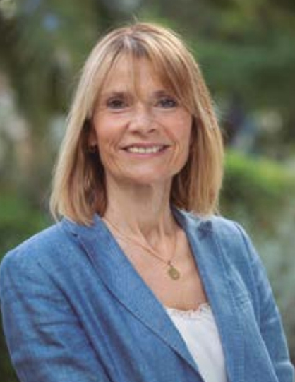
…Tiene algo especial ? …A parte de los compromisos y los pactos, de los hábitos de los votantes, …tiene su lenguaje algo que ver ?
Desde Mayo 2015, la alcaldesa es reelegida varias veces seguidas. Gana siempre ella !
En 2023 fue por mayoría absoluta y en todos los districtos del municipio.
Le gustan los medios de comunicación, sigue con los proyectos de mejora y transformación de la ciudad, con varios MM ~ euros en construir parques infantiles, cambiar el alumbrado, agrandar el hospital y derrumbar finalmente el antiguo (abandonado).
Tiene la ambición de dar a conocer Sant Boi de cara a los medios nacionales e internacionales, resalando su potencial.
Se une a los alcaldes de Viladecans, Gavà y otros para retomar las discusiones sobre el Metro del Baix y unas obras que Fomento de España abandonó varias veces desde las Olimpiadas ´92 y tenían a
?
Lluïsa Moret
Elegida
2015-2019
Lluïsa Moret
Reelegida
2019-2023
Lluïsa Moret
Reelegida
2023-2027

Slide 14

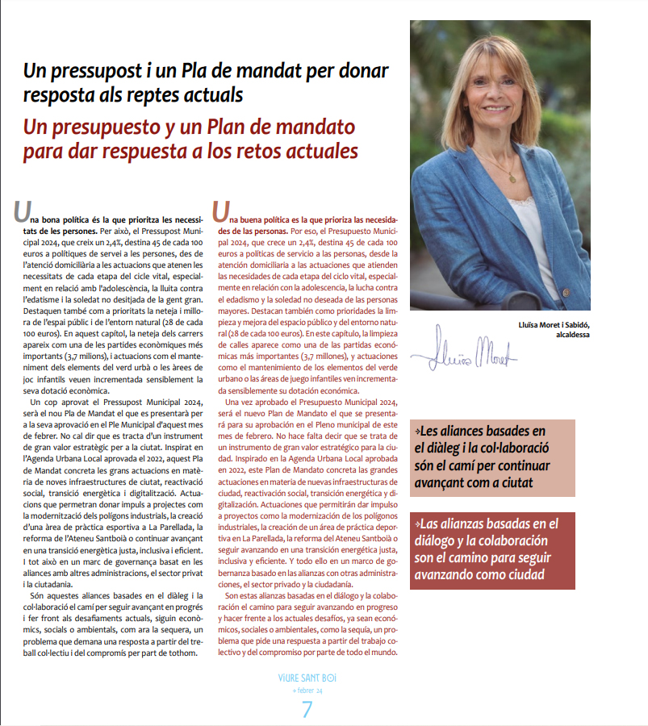
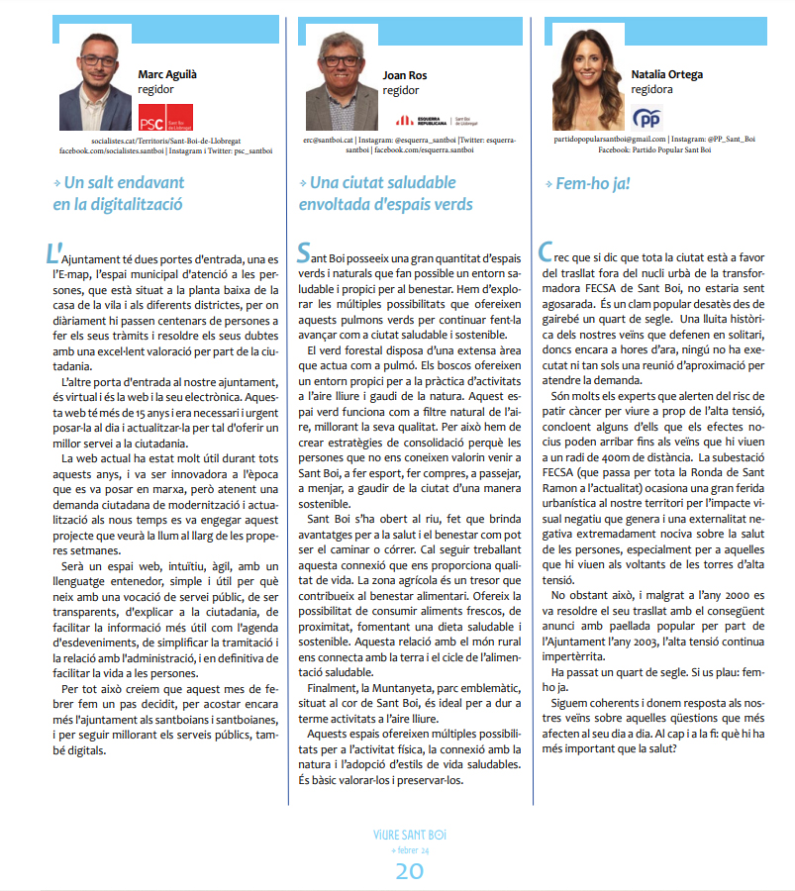
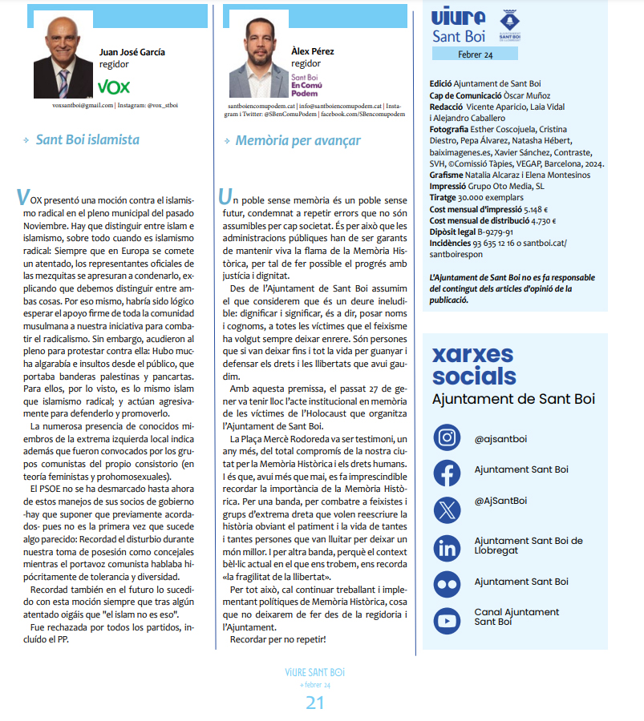
Puesta en marcha para la recolección de datos

Slide 15
Eventos y temas destacados en el municipio y en Viure Sant Boi
Se recibe en papel y está en internet a través de la web del ayuntamiento, Viure Sant Boi es distribuido a principios de cada mes al buzón de todos los hogares y comercios de Sant Boi en formato papel.
Febrero
Presupuestos
Marzo
"8M" día mujer
Fiesta de la "Carxofada"
2022:comienza Guerra en Ucrania
Abril
Pascua y Semana Santa
Mayo
Fiesta Mayor de Sant Boi
Elecciones municipales ... 2019, 2023
Junio
Sant Joan
Día LGTBI+
Julio-Agosto
Elecciones generales España 2023
Septiembre
Vuelta al cole
Mes contra la Violencia de genero
Diciembre
Fiesta de la "Purísima“
Navidades y Reyes
Carnaval
Sant Jordi
Festas de los barrios
Noviembre
Diada
Homenaje tumba de Rafael Casanovas
Los textos son en formato de cartas de opinión que se dirigen a los ciudadanos, donde cada regidor así como la alcaldesa comunican y sus pensamientos sobre temas que impactan directamente la gente del municipio.
De los regidores y regidoras, uno representa el partido en el poder y los demás representan a la oposición.

Slide 16
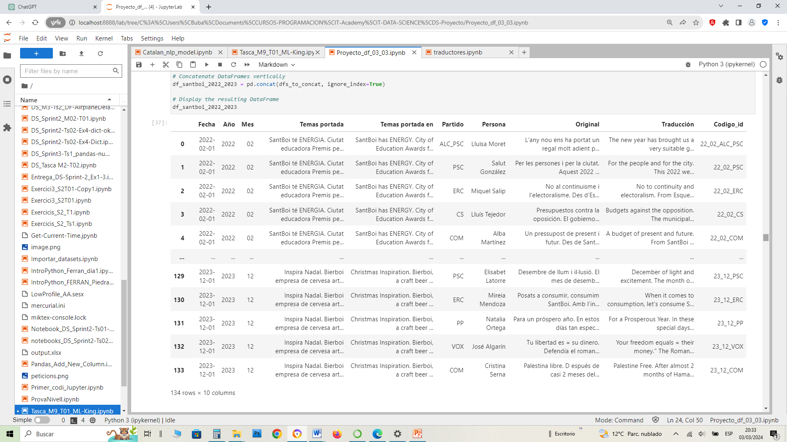
Presentación del conjunto de datos (vista output Jupyter)

Slide 17
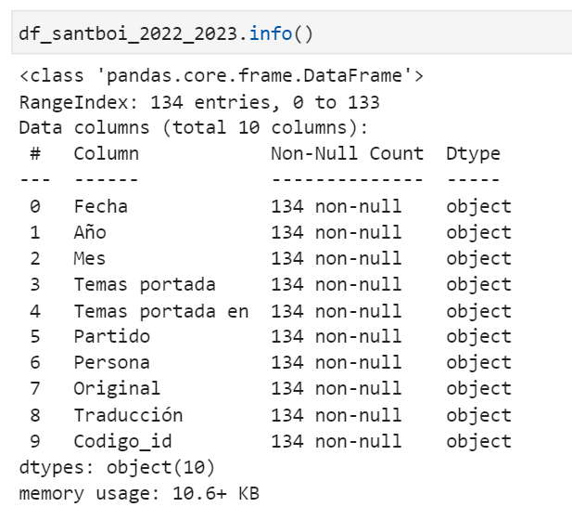
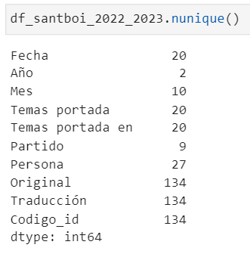
Presentación del conjunto de datos : información general y valores duplicados

Slide 18
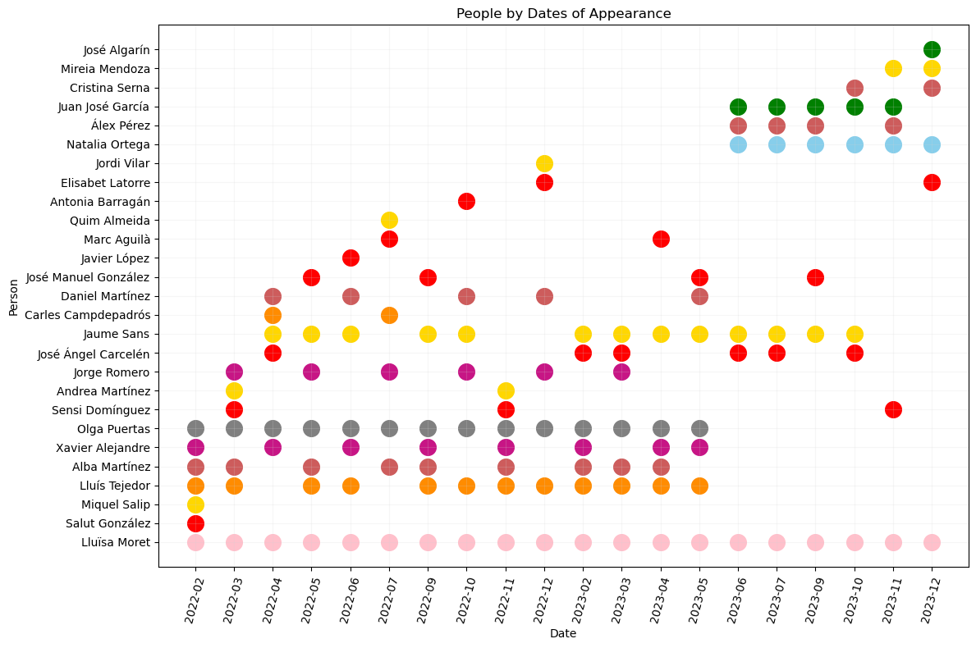
Alcaldia
No Adscrita

Slide 19
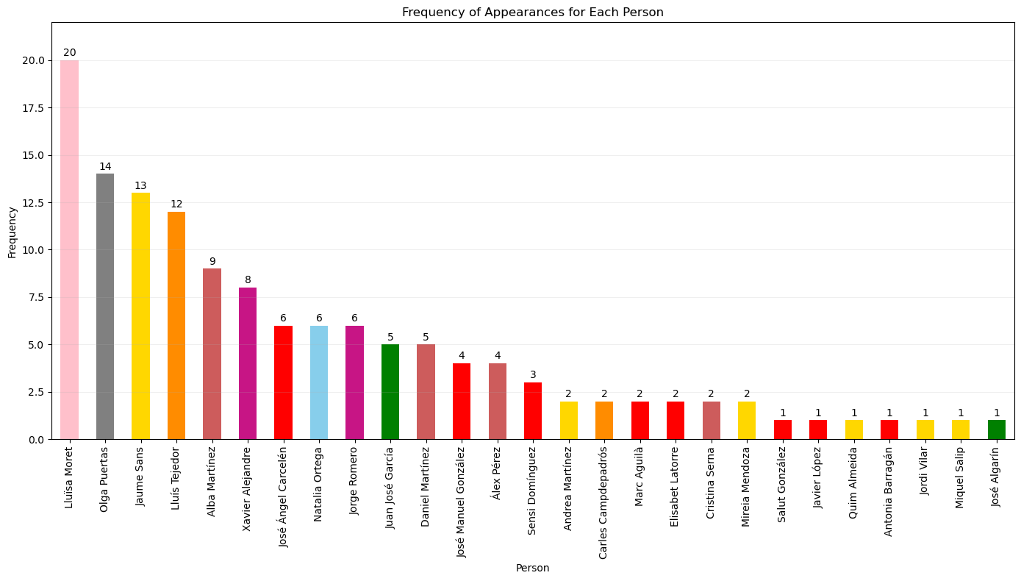
Número de intervenciones por persona en 2022 - 2023
Alcaldia
Top intervenciones por persona : Lluïsa Moret, Olga Puertas, Jaume Sanz, Lluís Tejedor.
No Adscrita

Slide 20
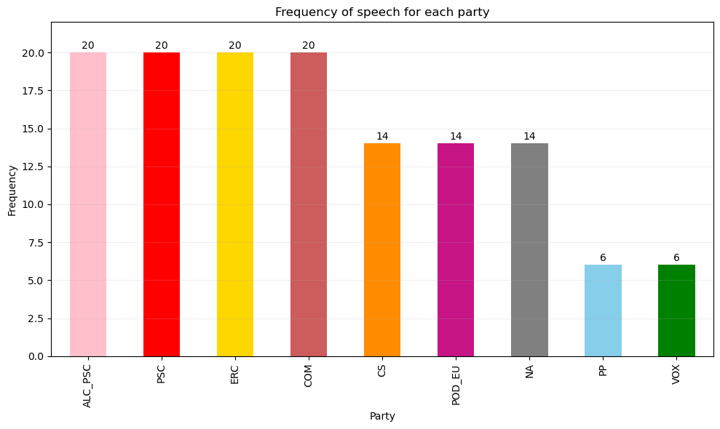
Número de intervenciones por partido en 2022 - 2023
Alcaldia
Top intervenciones por partido: Alcaldesa PSC, PSC, ERC, EnComú
No Adscrita

Slide 21
SIA : Análisis de la intensidad y polaridad del sentimiento
Muy positivo
[‘Avg Positive sentences’]
or
[‘Positive’]
Positivo
[‘Avg Positive sentences’]
or
[‘Positive’]
Neutro
[‘Avg Positive sentences’]
or
[‘Positive’]
Negativo
[‘Avg Negative sentences’]
or
[‘Negative’]
Muy negativo
[‘Avg Negative sentences’]
or
[‘Negative’]

Slide 22
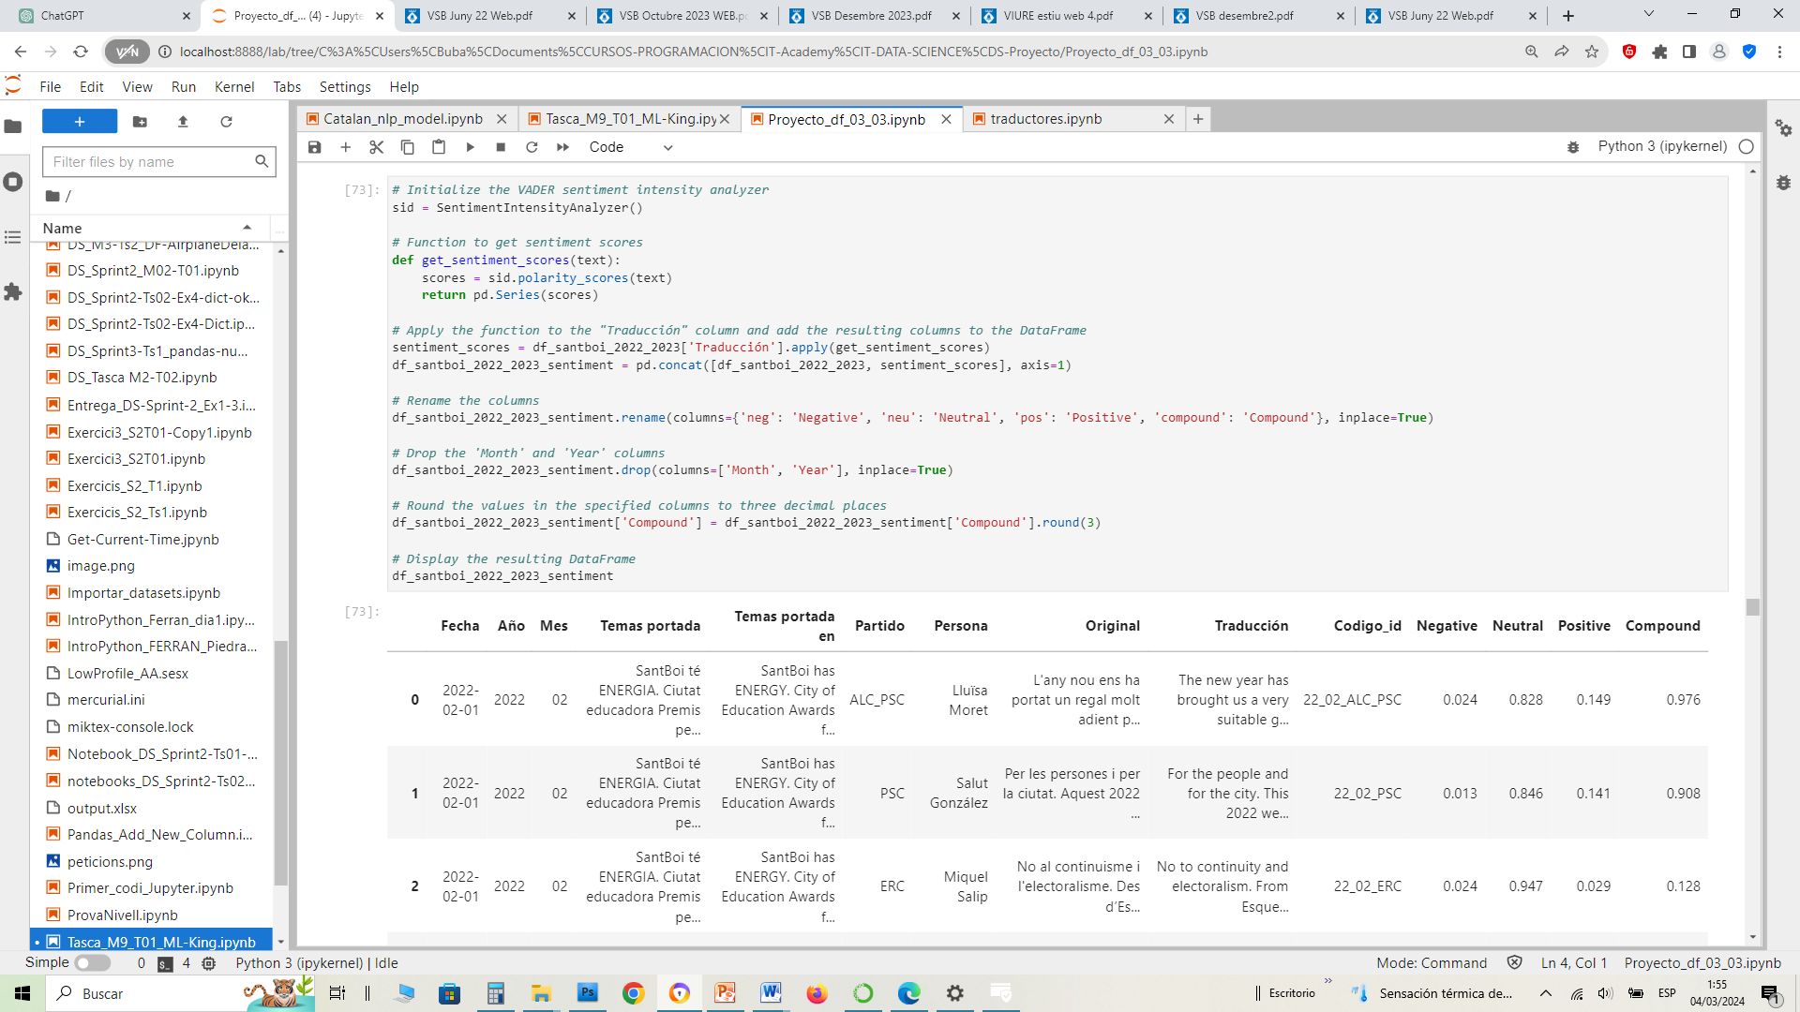
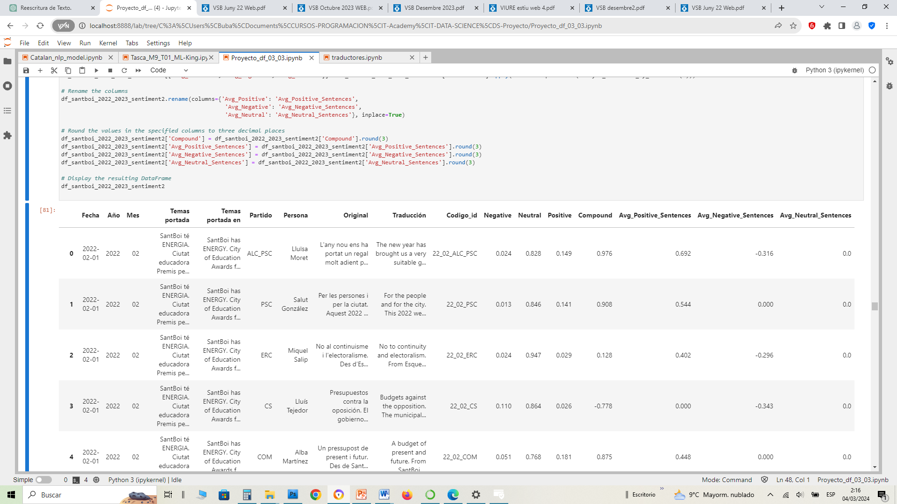
SIA : modificación del conjunto de datos
(+7 columnas de polaridad por conceptos y sentencias)

Slide 23
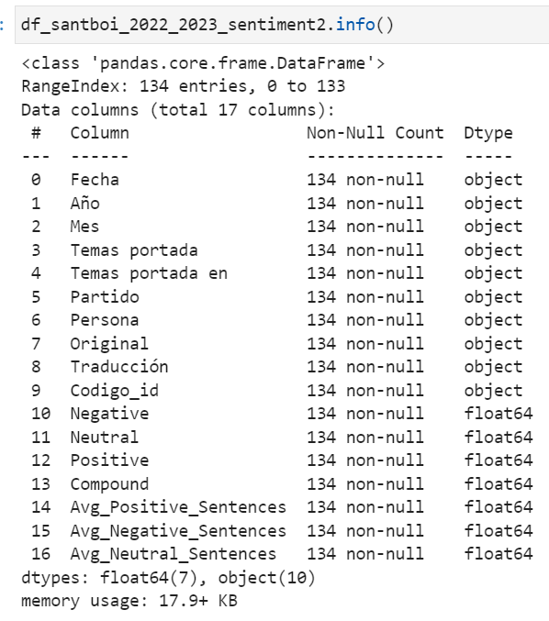
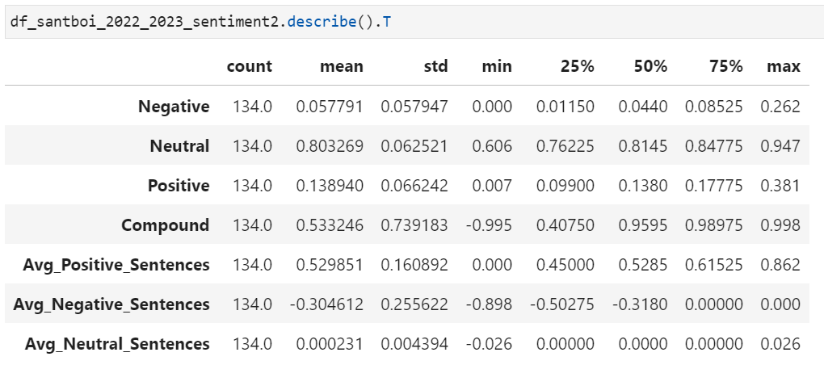
SIA : modificación del conjunto de datos (+3 columnas de polaridad por sentencias)

Slide 24
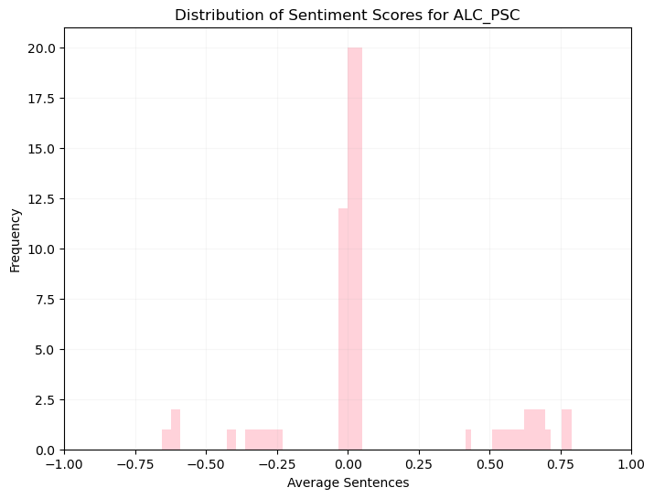
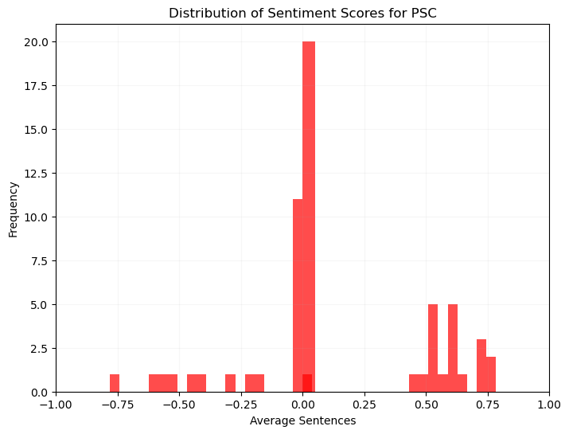
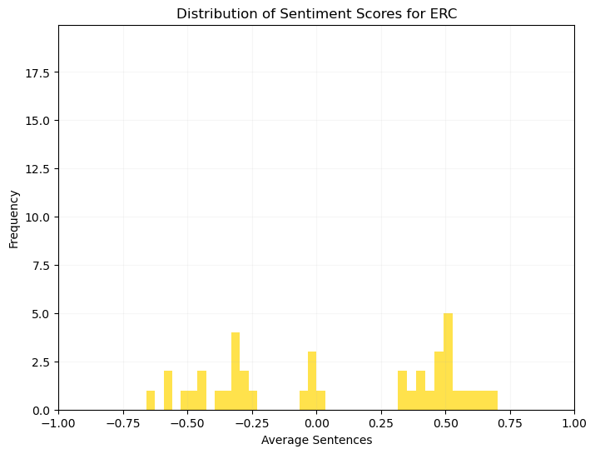
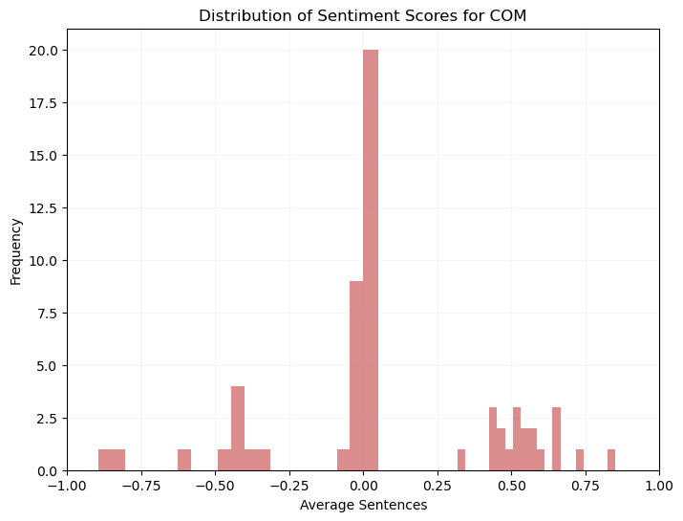
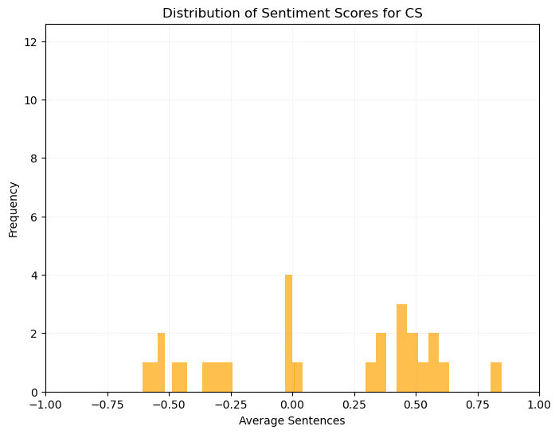
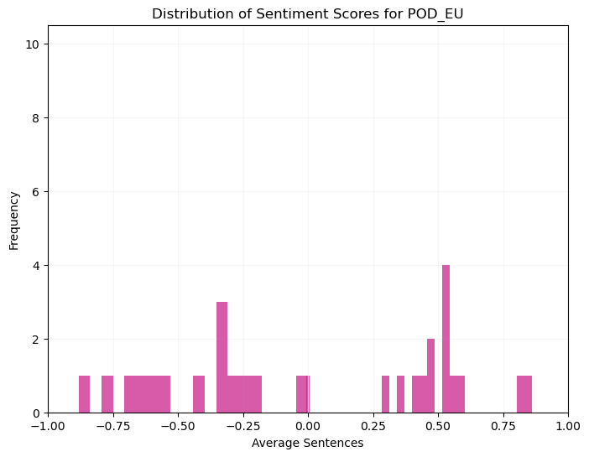
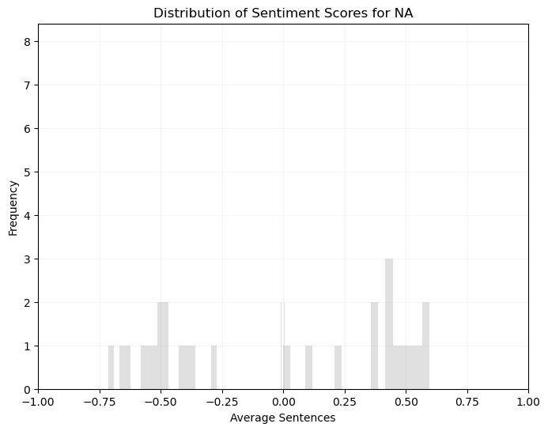
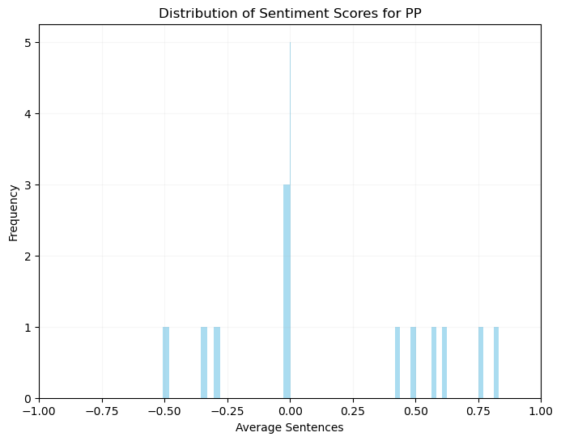
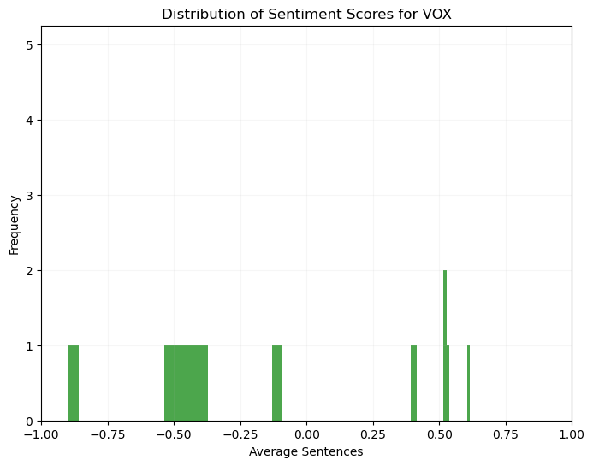
Distribuciones de los valores SIA
por partidos y por sentencia
Los partidos que más ocasiones han tenido para expresarse (20), tienen también muchas frases neutras (cercanas al 0) o moderadas, excepto ERC.
Los que escribieron 14 veces, están muy repartidos en todo el rango y C’s es quien, de los tres, escribió más frases neutras y también más positivas y menos negativas.
PP y Vox tienen 6 textos ; PP : tendencia neutra o positva, mientras que Vox tiende más haca lo negativo.

Slide 25
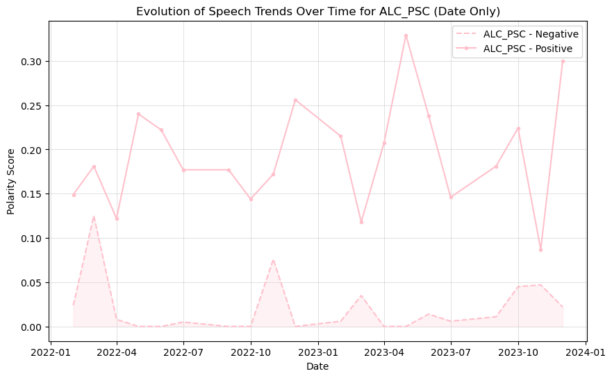








Evolución temporal de las tendencias de habla por partidos
Los partidos que más ocasiones han tenido para expresarse (20), tienen también muchas frases neutras (cercanas al 0) o moderadas, excepto ERC.
Los que escribieron 14 veces, están muy repartidos en todo el rango y C’s es quien, de los tres, escribió más frases neutras y también más positivas y menos negativas. Olga Puertas es la que aborda más temas con connotación negativa.
PP y Vox tienen 6 textos ; PP : tendencia neutra o positva, mientras que Vox tiende más haca lo negativo.

Slide 26









Distribuciones de los valores SIA
por partidos y por sentencia
(en polaridad absoluta)
El PP (6 textos) y los partidos que más ocasiones han tenido para expresarse (20), formulan muchas frases neutras o positivas, excepto ERC, y obtienen los resultados más postivos.
N.A Olga Puertas con 14 textos, fromula una mayoría de frases negativas (52%) y Vox con 6 textos tiene una tendencia matematicamente neutra.
Los resultados de ERC, Cs y Podem/Eu son muy parecios (connotación global ligeramente positiva)

Slide 27


Top-neutral speech trends

Slide 28

Top-positive speech trends
Top-positive person : Lluïsa Moret (Alcaldesa)

Slide 29

Top-positive speech trends
Weighted-positive person : Natalia Ortega (PP)

Slide 30

Top-negative speech trends
Top-negative person : Olga Puertas (N.A.)

Slide 31

Top-negative speech trends
Weighted-negative person : Alex Perez (EnComú)

Slide 32

Top-negative / less positive speeches
Less-positive persons : Olga Puertas (N.A.), Andrea Martínez (ERC)
6a en la lista de ERC para 2023 - > pero NO es reelegida para 2023 – 2027 aunque su partido, sí.

Slide 33

Top-negative / less positive speeches
Less-positive speech: Andrea Martínez

Slide 34

Top-neutral person
Natalia Ortega, PP
Una qüestió de sentit comú. Que la protecció al medi ambient i la lluita envers el canvi climàtic són temes d’actualitat és un fet, però és cert que en els darrers mesos han pres un relleu importantíssim. Parlem en l’article d’opinió d’aquest mes de la ja famosa Zona de Baixes Emissions (ZBE), una mesura que s’exigeix implementar a partir de l’1 de gener de 2024 a aquells municipis de més de 50.000 habitants que preveu castigar a tots aquells conductors de vehicles que no disposin del distintiu corresponent no permetent-los circular pel 75% del territori en el cas de SantBoi, a menys que vulguin ser sancionats.
Com a grup municipal Partit Popular, per suposat creiem que és important protegir el medi ambient, no hi ha cap mena de dubte, però hem de fer compatible aquesta lluita amb la defensa d’aquells veïns amb situacions econòmiques més vulnerables que no es poden permetre el luxe del desemborsament que comporta un canvi de vehicle, moltes vegades necessari per anar a la feina o mantindre la logística de la seva vida personal. És per això, que en la celebració del passat Ple, com a grup vam demanar que a partir de l’1 de gener de 2024 no es sancioni, sino que es procedeixi a una aplicació progressiva d’aquesta mesura, començant per un 15% només de territori afectat i sense aplicació de sancions fins a la seva total implementació al 2026-2027. Lluita en contra del canvi climàtic? Sí, però amb sentit comú.'

Slide 35



Slide 36



Slide 38

Top-neutral person
Natalia Ortega, PP

Slide 39

Top postive person in general, never negative
Lluïsa Moret, PSC, alcaldesa
SantBoi, orgull de ciutat. Al llarg de les darreres setmanes he estat, un cop més, testimoni de la vitalitat, el dinamisme i la solidaritat de les santboianes i els santboians.
Em va omplir d’orgull felicitar la Luisa i l’Ángel, que han tornat dels Països Baixos amb un merescut tercer lloc en la modalitat de ball en cadira de rodes del campionat europeu. Vaig encomanar-me de l’energia i el talent dels i les joves de la nostra ciutat que van participar de manera entusiasta en el SantBoi Talent (gràcies a les empreses i als centres educatius que ho feu possible!), en la quarta Marató d’Arts Escèniques, en la Festa dels 18, en el Concurs Literari, de Cartells i Fotomuntatge de Secundària o en el Dia Internacional de la Dansa (gràcies a les acadèmies de dansa de la ciutat per la vostra tasca!). Vaig assistir també a l’èxit rotund del concert Sempre Somiem, ja consolidat com un referent de la nostra escena solidària; i, com sempre, vaig gaudir de l’entranyable companyia de la nostra gent gran durant la diada de SantJordi i a altres activitats.
SantBoi és un esclat de vida, i encara ho serà més pròximament quan del 19 al 22 de maig celebrem la nostra Festa Major, una gran oportunitat de compartir i de fer poble amb la cultura com a fil conductor. I també de gaudir de tota la riquesa i el talent tant de la nostra comunitat artística com de les entitats locals, que converteixen la Festa Major en el millor aparador possible de la nostra pluralitat i empenta com a ciutat. […]

Slide 40



Slide 41


Slide 43

Lluïsa Moret, PSC, alcaldesa

Slide 44

Top-positive speech. Texto con connotación más positva
José Manuel González, PSC
Cultura i festes. Llibertat per gaudir.
En aquestes dates, SantBoi experimenta una època d'especial dinamisme cultural. Amb l'arribada del bon temps arribem també molts dels esdeveniments festius i culturals cabdals en el calendari vital de les santboianes i els santboians. Aquest any encara més desitjat, ja que les restriccions amb motiu de la pandèmia de la covid-19 ja no afecten el normal funcionament dels actes que celebrem. La cultura expressa la capacitat de l'ésser humà per crear art i tradicions a partir dels nostres valors per la qual cosa esdevé un bé de primera necessitat. Ho hem viscut i comprovat durant la pandèmia.
La nostra ciutat gaudeix d'un món cultural ric i divers, amb un gran nombre de persones que configuren una comunitat cultural potent i capaç d'oferir una àmplia oferta d'activitats de qualitat. Bona mostra és la designació de SantBoi com Ciutat Gegantera 2022, una elecció que ens omple d'orgull a la vegada que ens dona la possibilitat de mostrar-nos fora de la nostra ciutat i acollir al món geganter de Catalunya i d'arreu durant un cap de setmana sencer, del 13 al 15 de maig. I la setmana següent la nostra Festa Major, ja totalment normalitzada i que ens permetrà viure uns dies de felicitat col·lectiva per omplir els nostres cossos de bones sensacions en bona harmonia. Recuperem els espais i els carrers que habitualment han estat escenari d'aquesta gran celebració ciutadana. Els balls i els concerts, el teatre i la dansa, el correfoc i les sardanes, el flamenc i el rock, i molts més ingredients que faran que la ciutat visqui un ambient de llibertat per gaudir.

Slide 45



Slide 46


Slide 48

Top-positive speech. Texto con connotación más positva
José Manuel González, PSC

Slide 49


Top-negative person.
Olga Puertas, regidora No Adscrita (N.A.)
En 2008 hubo sequía, tras unas medidas efectistas; nació un plan para futuras emergencias. Pasados 15 años, se produce una nueva sequía, sin que casi nada esté hecho.
¿Qué ha pasado? Los recortes de gastos y falsas prioridades nos explican que las dirigencias políticas se acusen mutuamente ante la más grave sequía en 60 años, por su inoperancia. A nivel municipal se reclaman los Planes de emergencia -PES; sin hacer en la mitad de los casos.
Dos obras averiadas en SantBoi (2009): una balsa de riego y una Central desalinizadora. Pérdidas de caudal en redes de distribución, estimadas en más de un 20%. Falta de auditorías de las canalizaciones urbanas. Un reservorio por construir para S. Boi, Gavá y Viladecans, sin hacer aún.
Sobre agosto, los sabios anuncian restricciones en el consumo de agua y rebajas de presión. Malos precedentes hay para actuar ante tan grave situación. Los regantes, serán los primeros en sufrirlas para sus cultivos afectando la cadena alimentaria.
¡Ah, pero estamos en pre-campaña y nadie habla del problema, porque ya lloverá…! Parecida actitud, ante los problemas de los buses comarcales, algún día se resolverán, al igual que las obras de la B-45. O el cuartel. Los problemas importantes y cruciales, no se abordan en campaña. Y ser la 4ª ciudad en paro comarcal, es tan soportable, como tener una renta media baja o una enseñanza con alto fracaso escolar. Todo es como estos mini-escapes que tardan en aflorar y solo preocupan cuando se evidencia la falta de agua.

Slide 50



Slide 51


Slide 53

Olga Puertas, regidora No Adscrita (N.A.)

Slide 54

Top-negative speech. Texto con connotación más negativa
Andrea Martínez, ERC
Conscienciem-nos.
Androcentrisme, cosificació sexual, cultura de la violació, indefensió apresa, masculinitat hegemònica, micromasclisme, patriarcat, onades feministes, sororitat, violència de gènere, llenguatge sexista, escletxa salarial, manterruption, cos normatiu, violència obstètrica, ventres de lloguer, feminazi, taxa rosa, economia feminista, alineació parental, fal·locentrisme, pressió estètica, sufragisme, intersexualitat, sostre de diamant, feminicidi, identitat de gènere, assetjament sexual, llenguatge inclusiu, avergonyiment físic, masclisme, llum de gas, matriarcat, fals aliat, misogínia, noves masculinitats, estereotips de gènere, treballadora rosa, quotes, paritat, mansplaining, mirada feminista, #metoo, ginòpia, lesbofòbia, igualtat de gènere, heteropatriarcat, feminisme islàmic, coeducació, gènere no binari, feminisme, cisgènere, consentiment sexual, conciliació-corresponsabilitat, biaix de gènere, terra enganxós, queer, violència domèstica.
Si no vols entendre res de tot això, ets part del problema. Deixem de ser políticament correctes, n’estem fins als ovaris.

Slide 55


Slide 56


Slide 58

Andrea Martínez, ERC

Slide 59
Conclusiones
Basándonos en el análisis realizado en este proyecto, que analiza en las publicaciones de la alcaldesa y algunos regidores de los principales partidos en VSB durante 2022-23 (incluyendo el período electoral), se pueden extraer las siguientes conclusiones:
Se ha observado que las personas que utilizan un lenguaje mayormente positivo o neutro, o que destacan aspectos positivos de la vida del municipio y de la vida pública, tienden a ser reelegidas y parecen tener una carrera política más duradera, incluso después de las elecciones.
Por otro lado, aquellos personajes que emplean un lenguaje mayormente negativo, o que resaltan aspectos negativos y no se adhieren a los valores predominantes, o que son muy críticos con la situación, tienden a no ser reelegidos, al menos no más de una vez, en el municipio de Sant Boi de Llobregat.
La tendencia parece ser “mainstream” con los valores del PSC y los lenguajes desde que está Lluïsa Moret son más cordiales y “positivos” que durante los años del alcalde Jaume Bosch (2007-2013).

Slide 60
Conclusiones
Entonces, ¿importa realmente el lenguaje utilizado?
¿Es más relevante en un municipio de tamaño pequeño/mediano como Sant Boi?
Es posible que sí, aunque también influyen otros aspectos como las tendencias políticas, las expectativas de la comunidad y las costumbres y hábitos de cada lugar.
El lenguaje utilizado importa porque puede generar sentimientos específicos en los receptores del mensaje y revelar aspectos más profundos de la personalidad del emisor, ya sea político o no. Este lenguaje puede reflejar la inclinación general de una persona, su energía y carisma, lo que a su vez puede influir en su popularidad y en la disposición de la gente a seguir apoyándola y dándole oportunidades.
Sería Interesante buscar fuentes científicas que respalden estas conclusiones o que muestren lo contrario, así como recopilar información complementaria sobre claves, técnicas y patrones de comunicación en positivo y comunicación asertiva.

Slide 61
Desafíos y Limitaciones del estudio
Dado que no se ha realizado un análisis exhaustivo de textos sobre más de 2 años, (aunque se hayan revisado algunos meses, personas y momentos clave) anteriores a 2022, no se puede asegurar con certeza la frecuencia con la que estos regidores y otros políticos expresaron públicamente sus ideas, ya que no figuran en el conjunto de datos utilizado. Por lo tanto, las conclusiones aquí presentadas son parciales y requieren una lectura y análisis más amplios para obtener una comprensión completa.
Hay múltiples factores que influyen en el voto de los ciudadanos, incluso asuntos o situaciones de ámbito nacional o regional y no municipal, más aún para los que no se toman tiempo de conocer a los representantes en las listas electorales o no se leen la prensa local.
El lenguaje afecta a la convivencia con los demás partidos y compañeros del mismo bando en el ayuntamiento.
Se ha trabajado la transición al 2023 teniendo en cuenta un 50 % del censo de participación en las municipales de 2023 ; indica poca preocupación por la vida en el municipio, o bien que las cosas no van mal y no hay especial deseo de cambio
Limitación de las conclusiones en el ámbito político y de la psicología social, ya que no soy experto en la materia.

Slide 62

¿Como seguir ? Hacer entrenamiento de modelos como por SkitLearn para ML. Proceder a la detección de emociones (general o para casos destacados). Ampliar la base de datos para ver las tendencias sobre 5 o 10 años como quería inicialmente, para ver como hablaban los representantes en contextos de crisis y en varios periodos electorales.
Proyecto actual
Posibilidades futuras

Slide 63
Bibliografía
Algunas sugerencias de artículos y libros relacionados con cómo el lenguaje utilizado por los políticos puede afectar a su popularidad y éxito electoral en un contexto municipal.
Libros:
"Words That Work: It's Not What You Say, It's What People Hear" by Frank Luntz.
Este libro explora cómo las palabras y el lenguaje pueden influir en la percepción pública y en la toma de decisiones, incluyendo en el ámbito político.
"The Political Mind: A Cognitive Scientist's Guide to Your Brain and Its Politics" by George Lakoff.
Este libro examina cómo el lenguaje y la retórica política pueden influir en la formación de las opiniones políticas y en el comportamiento electoral.
Artículos:
"The Impact of Political Language on Political Persuasion: An Exploration Using Digital Trace Data" by Michael L. Walker, David D. Lassen, y Christopher J. Fariss. (DOI: 10.1017/S0003055419000049)
"The Power of Language in Politics: A Linguistic Analysis of the 2016 United States Presidential Election Debates" by Ezequiel Lopez-Ruiz and Robert M. Lawless. (DOI: 10.2139/ssrn.3045417)

Slide 64
Gracias !
LinkedIn : https://www.linkedin.com/in/cristina-cosma-14453b267
GitHub : cristinasprogrammingadventures
cristinacosma

